Slide 1
Deckblatt
Lehrgang:
Truppmannausbildung Teil 1
(Grundausbildungslehrgang)
5. Unterrichtseinheit:
Fahrzeugkunde
Feuerwehrfahrzeuge / Arten / Einteilung der Feuerwehr-
fahrzeuge

Slide 2
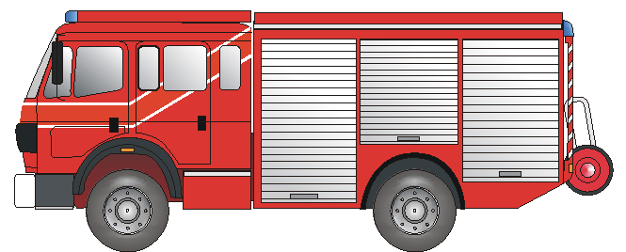
Normbezeichnung HLF 20/16
Beispiel für die Normbezeichnung eines
Löschgruppenfahrzeuges
HLF 20
Hilfeleistungs-
löschgruppen-
fahrzeug
Nennförderstrom
der FP mal 100
in Liter pro Minute

Slide 3
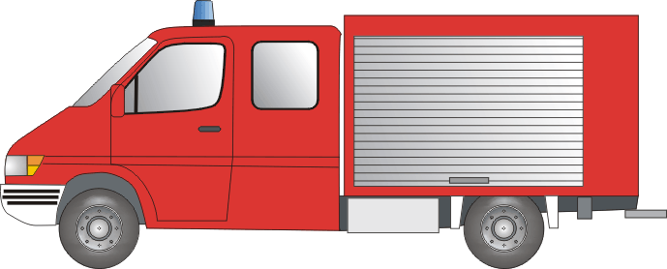
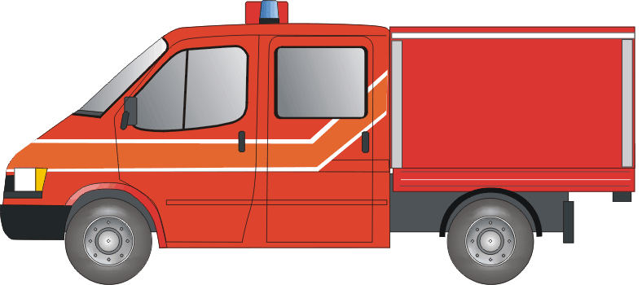
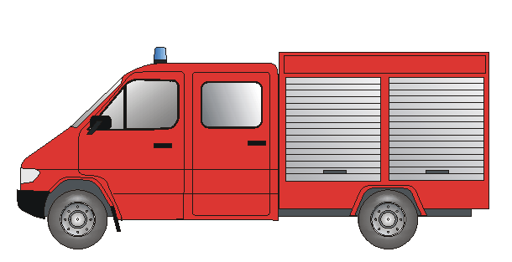
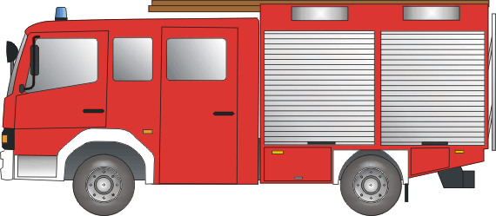
TSF+MLF
Feuerlöschfahrzeuge
Tragkraftspritzenfahrzeug TSF
(1/5)
Kleinlöschfahrzeug KLF
(1/5)
Tragkraftspritzenfahrzeug TSF-W
(1/5)
Mittleres Löschfahrzeug MLF
(1/5)

Slide 4
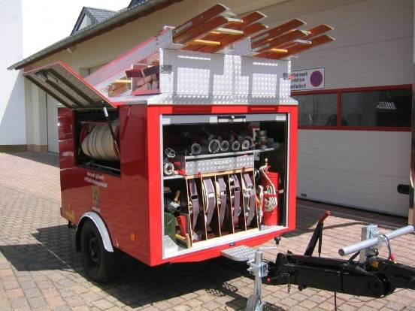
TSA+GW-TS
Für Rheinland-Pfalz gilt zusätzlich:
Tragkraftspritzen-Anhänger TSA
Gerätewagen-Tragkraftspritze GW-TS
(1/1)

Slide 5
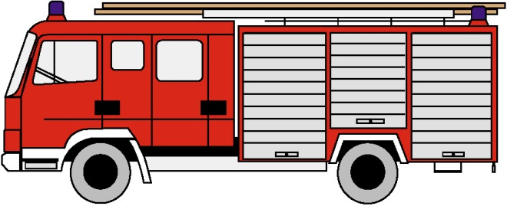
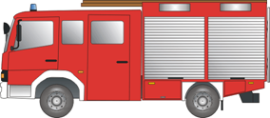
Löschgruppenfahrzeuge
Löschgruppenfahrzeuge
Hilfeleistungslöschgruppenfahrzeug HLF 10
(1/8)
Hilfeleistungslöschgruppenfahrzeug HLF 20
(1/8)
Löschgruppenfahrzeug Katastrophenschutz LF 20 KatS
(1/8)

Slide 6
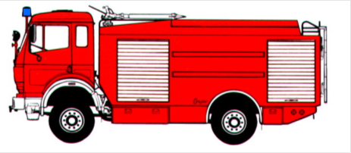
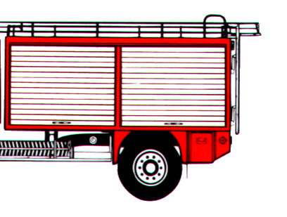
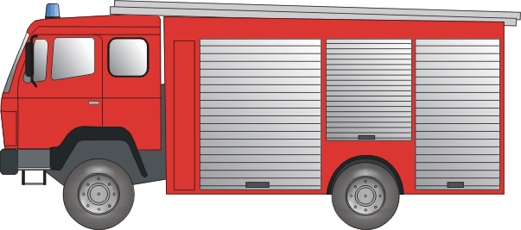
TLF
Tanklöschfahrzeuge
TLF 2000
(1/2)
TLF 3000
(1/2)
TLF 4000
(1/2)
Einsatzzweck: Brandbekämpfung, Löschwassertransport

Slide 7
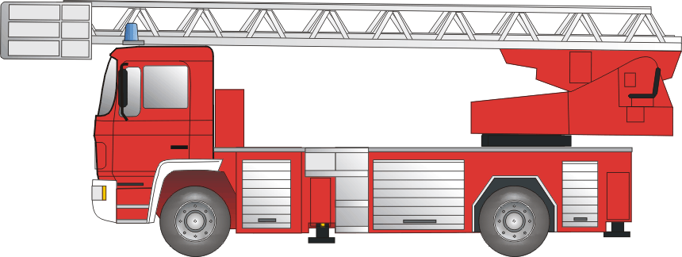
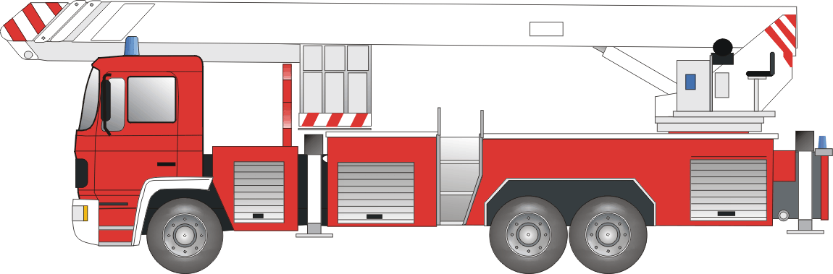
Hubrettungsfahrzeuge
Hubrettungsfahrzeuge
Drehleiter DL
(1/2)
Teleskopgelenkmast TGM
(1/2)
DLA(K) 12-9, DLA(K) 18-12,
DLA(K) 23-12
Hinweis: A = Automatik
TGM 18/12
TGM 23/12
Einsatzzweck: Menschenrettung, Brandbekämpfung, Technische Hilfe

Slide 8
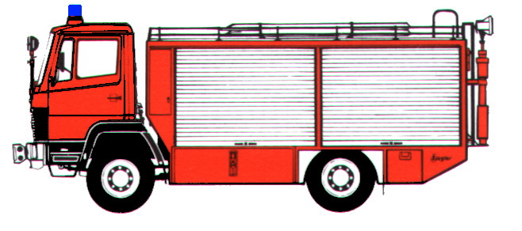

RW/GW
Rüst- und Gerätefahrzeuge
Rüstwagen RW
(1/2)
Vorausrüstwagen VRW
(1/2)
Einsatzzweck: Technische Hilfeleistung, Bereitstellen von Geräten

Slide 9
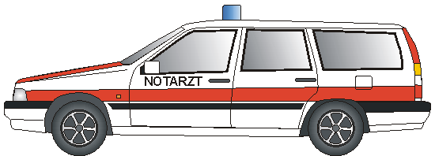
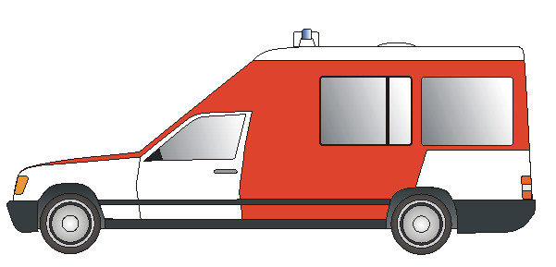
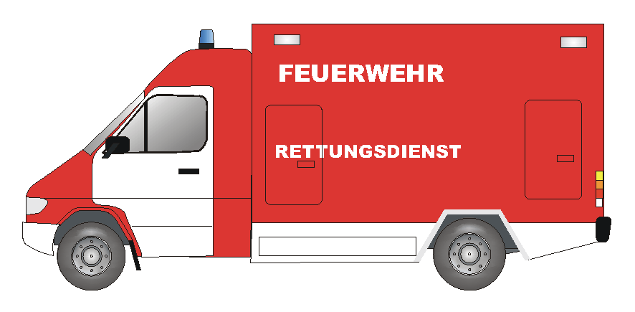
KTW/RTW
Krankenkraftwagen
Notarzteinsatzfahrzeug NEF
Rettungstransportwagen RTW
Krankentransportwagen KTW
Einsatzzweck: Versorgung und Transport von verletzten Personen

Slide 10
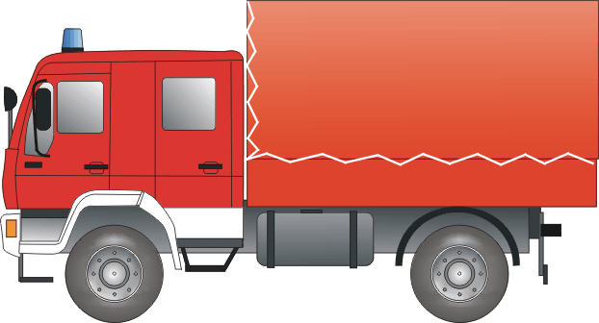
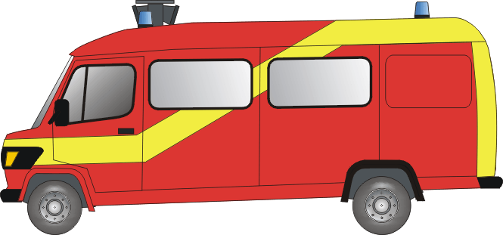
GW-G
Gerätefahrzeuge - Gefahrgut
MZF-Dekon
GW-Gefahrgut
GW-Mess (RP)
Einsatzzweck: Bereitstellen von Geräten für den ABC - Einsatz

Slide 11
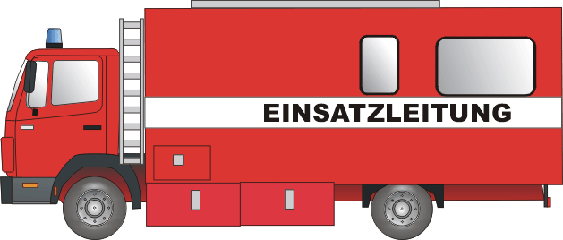
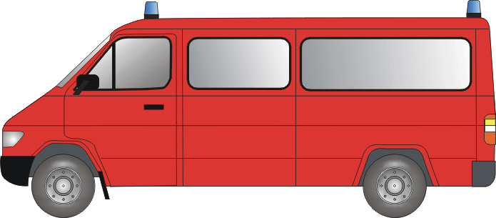
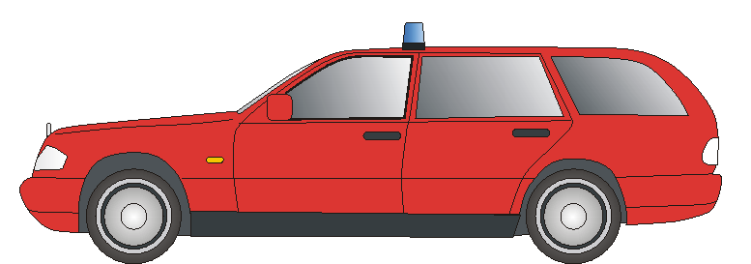
KdoW/ELW
Einsatzleitfahrzeuge
Einsatzleitwagen
KdoW
ELW 1
ELW 2
Einsatzzweck: Führungsmittel der Einsatzleitung, Führen taktischer Einheiten

Slide 12
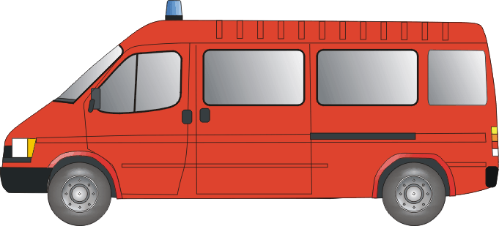
MTF-RP
Mannschaftstransportfahrzeuge
Mannschaftstransportfahrzeuge
MTF
Einsatzzweck: Beförderung von Feuerwehreinsatzkräften

Slide 13
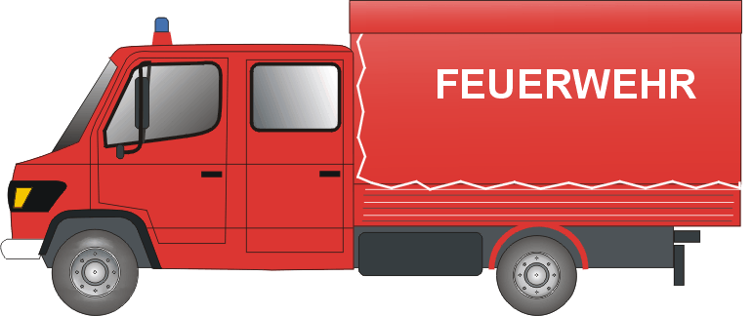
MZF/SW
Nachschubfahrzeuge
Mehrzweckfahrzeuge
MZF 1, MZF 2, MZF 3
Einsatzzweck: Nachführen von Geräten, Ausrüstung und Löschmittel

Slide 14
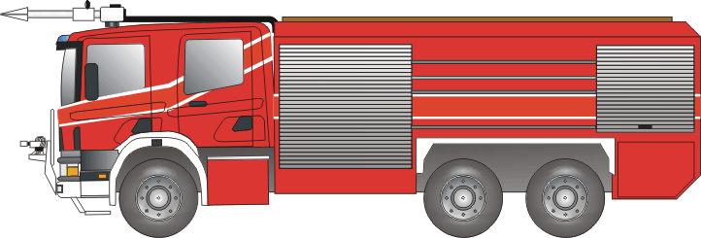
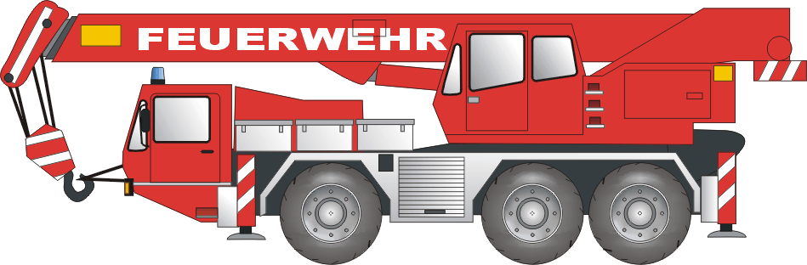
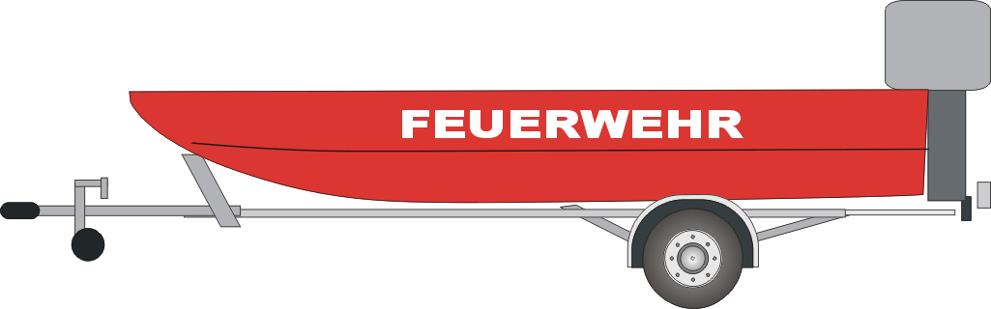
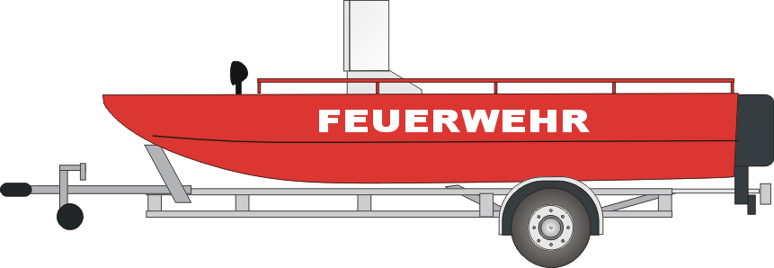
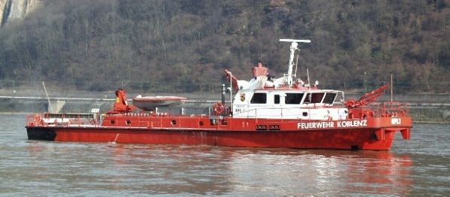
Sonstige-Fahrzeuge
Sonstige spezielle Kraftfahrzeuge
(Beispiele)
Flugfeldlöschfahrzeug, Feuerwehrkran, Löschboot u.a.
FLF
FwK
RTB
MZB
LB
Einsatzzweck: Sonderaufgaben je nach Einsatzgebiet

